Slide 1
Chào mừng các em đến với tiết Toán

Slide 2
non
Ong
học
việc
The little bee

Slide 3
25 - 10 = ?
A. 15
B. 16
C. 14
D. 13

Slide 4
25 - 20 = ?
A. 6
B. 5
C. 4
D. 3

Slide 5
10 - 5 = ?
A. 4
B. 5
C. 3
D. 2

Slide 6
Bài 5:
Ôn tập phép cộng, phép trừ (không nhớ) trong phạm vi 100

Slide 7
1. Tính nhẩm (theo mẫu)
50 + 50 = ?
5 chục + 5 chục = 10 chục
50 + 50 = 100
70 + 30 = ?
7 chục + 3 chục = 10 chục
70 + 30 = 100
20 + 80 = ?
2 chục + 8 chục = 10 chục
20 + 80 = 100

Slide 8
100 - 20 = ?
10 chục - 2 chục = 8 chục
100 - 20 = 80
100 - 50 = ?
10 chục - 5 chục = 5 chục
100 - 50 = 50
100 - 90 = ?
10 chục - 9 chục = 1 chục
100 - 90 = 10

Slide 9
2. Đặt tính rồi tính
35
4
－
39
52
37
－
89
68
6
－
62
79
55
－
24
+
+
-
-

Slide 10
3. Hai phép tính nào dưới đây có cùng kết quả

Slide 11
80
55
40

Slide 12
Số hành khách trên thuyền có tất cả là:
12 + 3 = 15 (hành khách)
Đáp số: 15 hành khách.

Slide 13
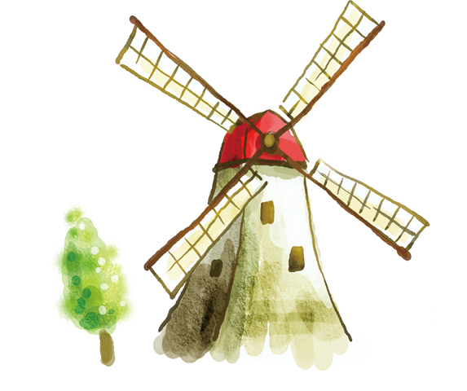
Bài 6:
Luyện tập chung

Slide 14
18
20
21
23
42
44
46
47
49

Slide 15
56 = 50 + 6
95 = 90 + 5
84 = 80 + 4
72 = 70 + 2

Slide 16
4
50
60
9

Slide 17
3
Số liền trước | Số đã cho | Số liền sau
34 | 35 | 36
? | 40 | ?
? | 59 | ?
? | 77 | ?
39
41
58
60
76
78

Slide 18
Lớp 2A trồng được hơn lớp 2B số cây là:
29 - 25 = 4 (cây)

Slide 19
Thứ tư, ngày 20 tháng 10 năm 2021
Toán
Bài 5: Ôn tập phép cộng, phép trừ ( không nhớ) trong phạm vi 100.
Bài 6: Luyện tập chung.
Bài 1: Đặt tính rồi tính:
a) 35 + 4
b) 52 + 37
c) 68 - 6
d) 79 - 55
e) 43 + 20
g) 3 + 40

Slide 20
Bài 2: Đàn trâu và bò của nhà bác Bình có 28 con, trong đó có 12 con trâu. Hỏi nhà bác Bình có bao nhiêu con bò?
Bài giải
Số con bò nhà bác Bình có là:
…………………………… ( con)
Đáp số: ….. con.

Slide 21
Bài 3: Lớp 2A trồng được 29 cây, lớp 2B trồng được 25 cây. Hỏi lớp 2A trồng được hơn lớp 2B bao nhiêu cây?
Bài giải
Số cây lớp 2A trồng đươc hơn lớp 2B là:
…………………………… ( cây)
Đáp số: ….. cây.

